Slide 1
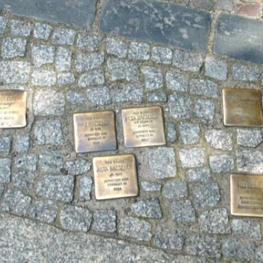
I. Stolpersteine
Vor den Häusern in meiner Nachbarschaft gibt es – wie an vielen anderen Orten - Stolpersteine.
Stolpersteine finde ich ein sehr interessantes Denkmalkonzept, da es die Schoah / den Holocaust so ganz konkret macht: Es waren ja die Nachbarn, die verschwanden, und in Konzentrationslagern vernichtet wurden.

Slide 2
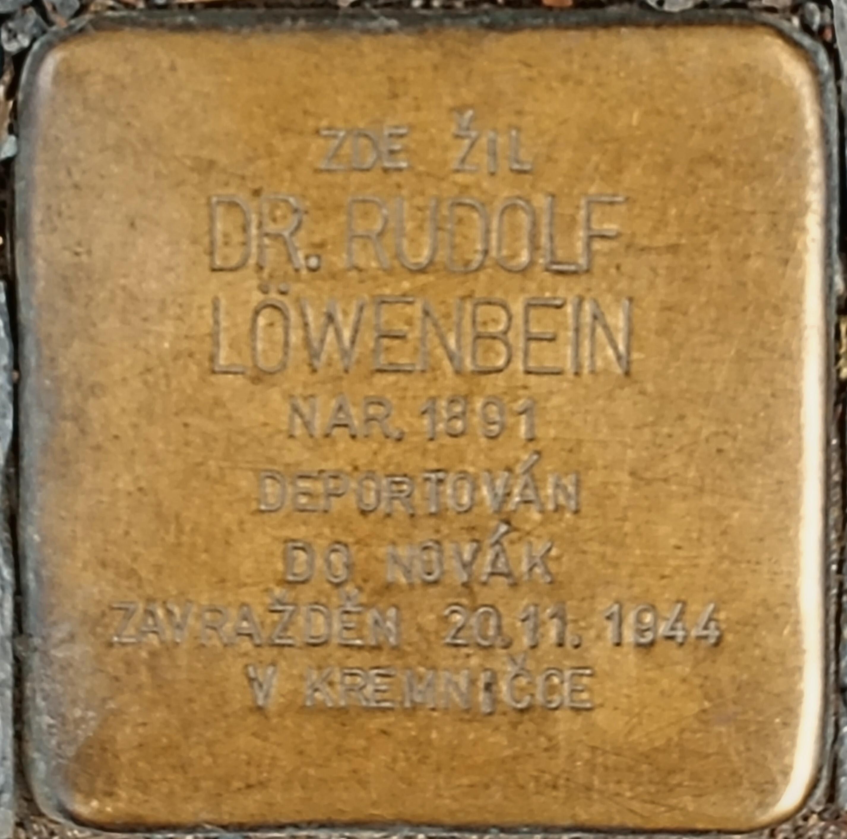
Warum heißt man „Löwenbein“?
Was ich mich aber oft fragte: Warum haben die jüdischen Bürger oft so merkwürdige Namen? (Ich wusste: sie konnten die Nachnamen im Rahmen der jüdischen Emanzipation meist selbst wählen). Warum wählt man den Namen „Löwenbein“? (Löwen haben gar keine „Beine“ sondern Läufe, Tatzen, Pranken ...) Und warum sind Körperteile von Tieren überhaupt so relevant, dass man sie zum Teil des Namens macht?
Ich habe also ein wenig recherchiert ...

Slide 3
Jüdische Nachnamen
In den jüdischen Gemeinden war es in der Regel üblich, seine Familie einem der 12 Stämme Israels zuzuordnen (also zum Beispiel Levi, Juda, Ruben) siehe auch https://de.wikipedia.org/wiki/Zw%C3%B6lf_St%C3%A4mme_Israels)
Nicht nur die Namen selbst, sondern auch bestimmte Symbole oder Metalle verweisen auf den jeweiligen Stamm (daher zum Beispiel viele Namen, die „Gold“ oder „Silber“ enthalten).
Nun kennt man natürlich Namen wie „Levi“ (etwa Primo Levi) – aber ...

Slide 4
In einem deutschsprachigen Kontext konnte man offensichtlich nicht etwa „Levi“ heißen.
Um sich der deutschsprachigen Gesellschaft anzupassen, musste man die Namen eindeutschen – das führte zu verschiedenen Wortspielen und Verballhornungen.
Etwa: Levi – (Leo) – Löwe: so verweist also etwa der Name „Löw“ auf die Herkunft aus dem Stamm Levi.
Und „Bein“? Nochmals eine Verballhornung, und zwar des hebräischen Wortes „Ben“ = Sohn
„Löwenbein“ ist also keine komische zoologische Erfindung, sondern es bedeutet
Söhne aus dem Stamm des Levi.

Slide 5
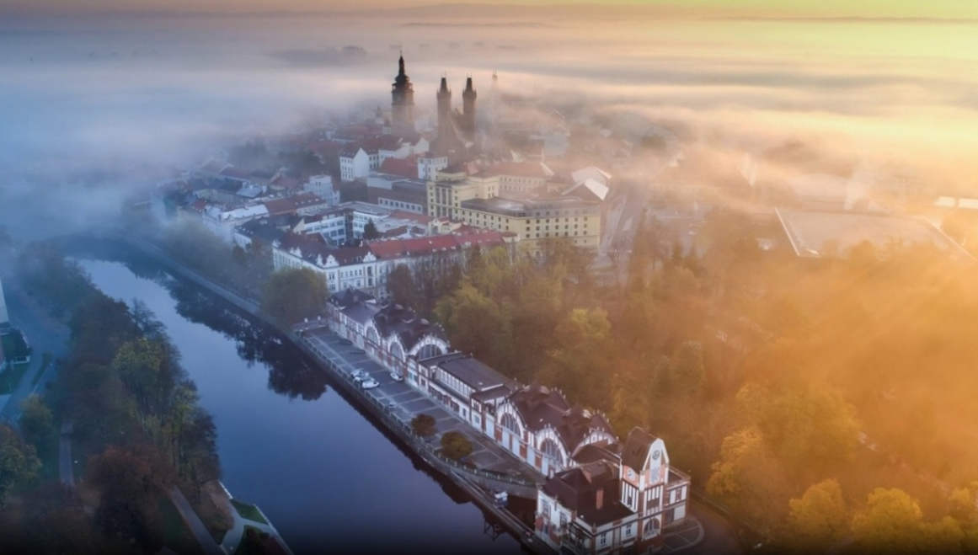
II. Hradec Králové

Slide 6
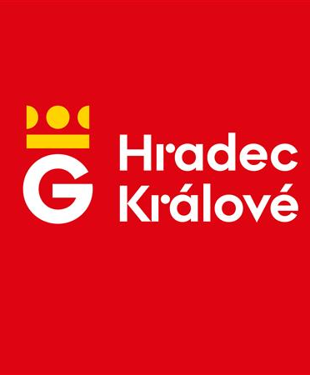
Dies ist jetzt nicht aus meiner Nachbarschaft. Es geht um das neue Logo der Stadt „Hradec Králové“
Im Logo erscheint der Buchstabe „G“ mit dem Symbol einer Krone.
Warum „G“? Im Namen „Hradec Králové“ gibt es kein „G“.

Slide 7

Das Logo nimmt den alten Wappen der Stadt auf, und verweist damit auch auf den deutschen Namen „Königsgrätz“
(Im deutschsprachigen Raum wird „Königsgrätz“ mit einer entscheidenden Schlacht 1866 im Krieg zwischen dem deutschen Reich und Österreich assoziiert – anders als Prag oder Pilsen wird kaum ein Deutschsprachiger heute noch den den deutschen Namen verwenden, wenn er über Hradec Králové spricht).

Slide 8
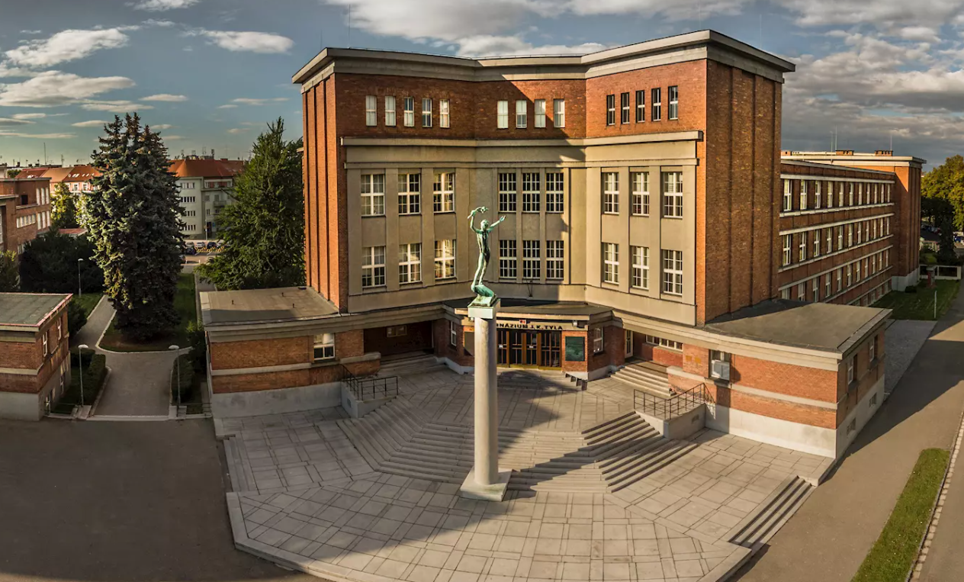
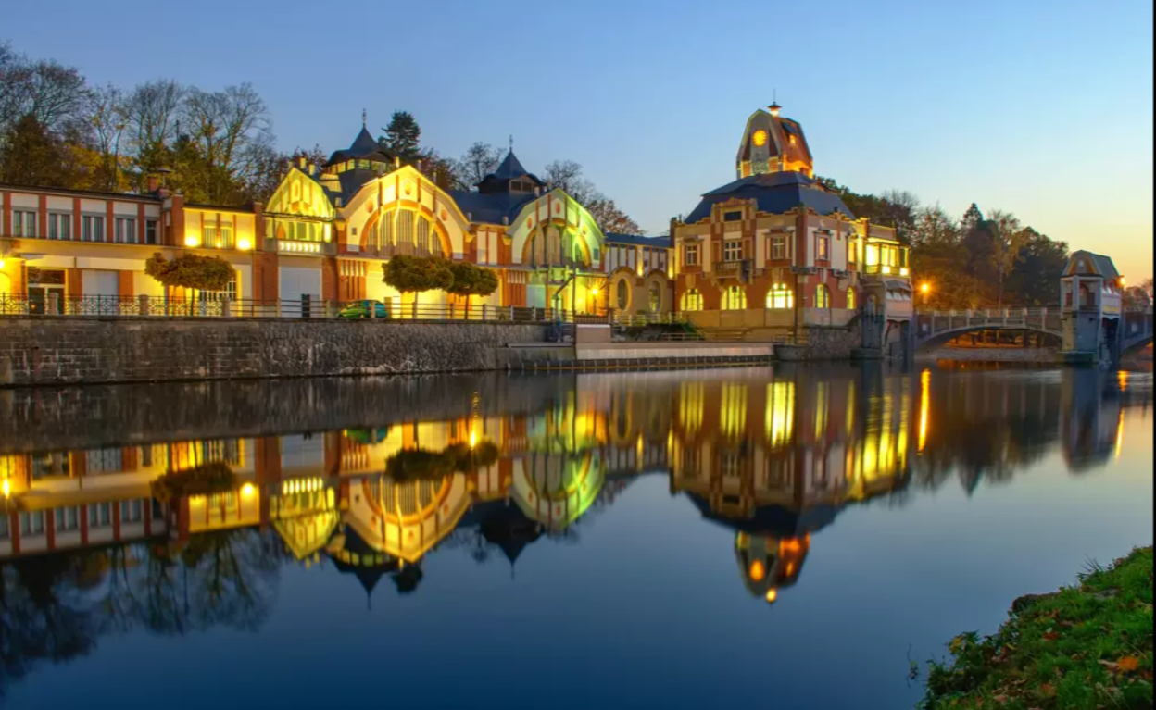
Und warum ist das relevant?
Hradec Králové ist eine Stadt, die geradezu ein Symbol ist für die Tschechoslowakische Republik nach dem Ende der K+K-Monarchie.
Die besten tschechischen Architekten ihrer Zeit, vor allem Kotěra und Gočár, haben hier in den 20er und 30er Jahren großartige funktionalistische Bauten geschaffen (zum Teil technische Gebäude, aber auch Schulen und ganze Wohnviertel)
Es wird als „Salon Republiky“ bezeichnet, weil sich hier das Selbstbewusstsein des neuen Staates einzigartig architektonisch manifestiert hat –
Wenn Sie noch nicht dort waren: Fahren Sie hin, es lohnt sich!

Slide 9
Mir scheint, dass in den letzten Jahren die tschechisch-deutschen Beziehungen, auch der Blick auf die gemeinsame Geschichte, viel komplexer und zugleich entspannter geworden sind.
Man sieht die interkulturelle Verflechtung in der Geschichte – ohne die frühere ideologische Schwarz-weiß-Zeichnung.
Dass sich gerade die selbstbewusste tschechoslowakische Vorzeigestadt in ihrem Logo auch an die deutschsprachige Vergangenheit erinnert, finde ich ein schönes Symbol dafür.

